Slide 1


Samenwerking
die vleugels geeft
Ellen Reehorst eduScrumnederland.nl
Saskia Tuenter Dollard College, Windesheim
facebook.com/eduscrum

Slide 2
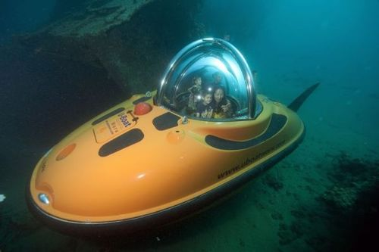
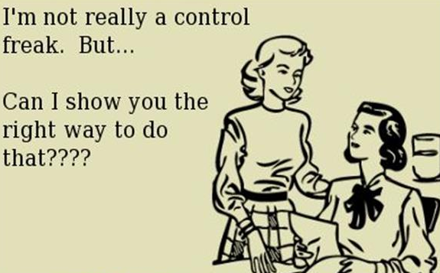
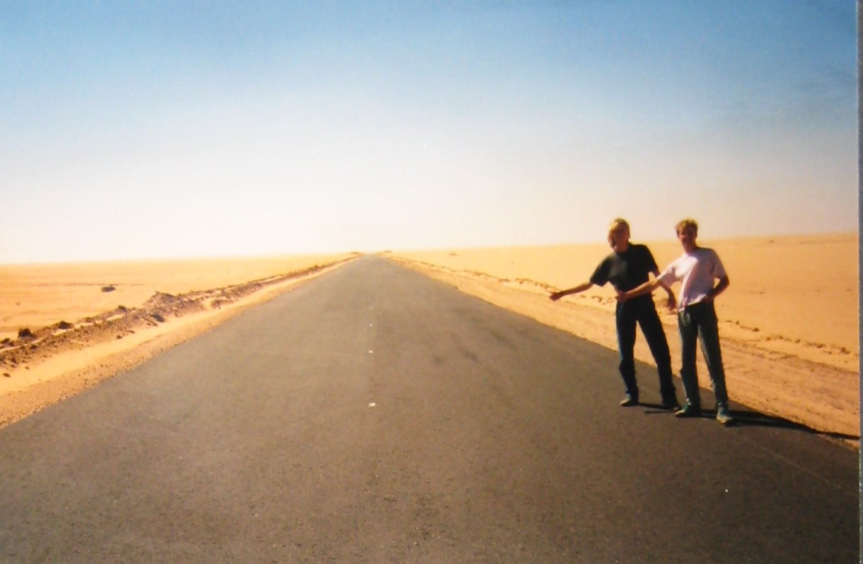
Samenwerking die vleugels geeft …

Slide 3

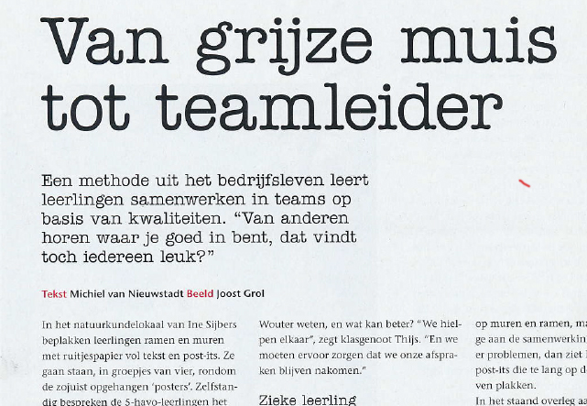
Artikel Onderwijsblad
http://belevinginbeeld.nl/portfolio/scrum/

Slide 4
Over Scrum en Agile
Agile ervaren
eduScrum - hoe werkt het
- opbrengsten
- ervaringen bij Biologie
- product backlog
vragen, mogelijk vervolg

Slide 5


Slide 6
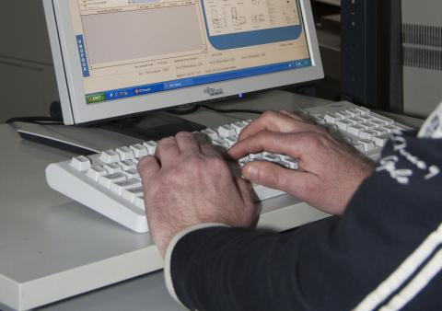
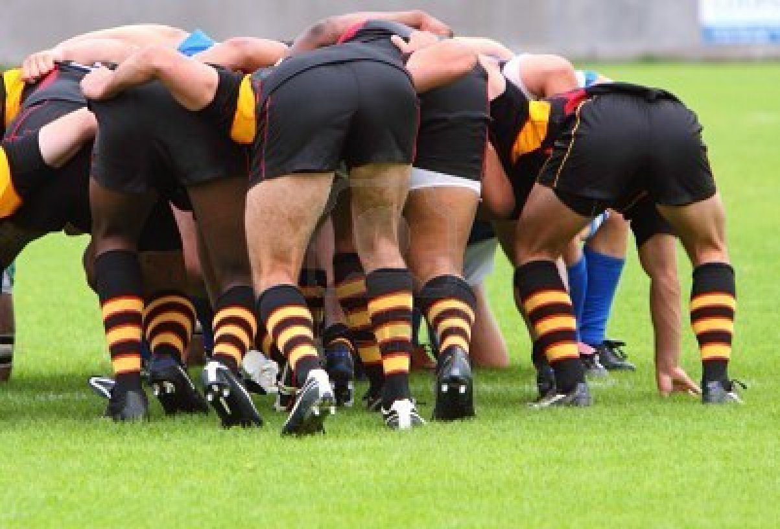

Slide 7
Waterval

Slide 8
Waterval
Agile

Slide 9
Scrum
voor alle projecten met
complexiteit
onzekerheid

Slide 10











Slide 11
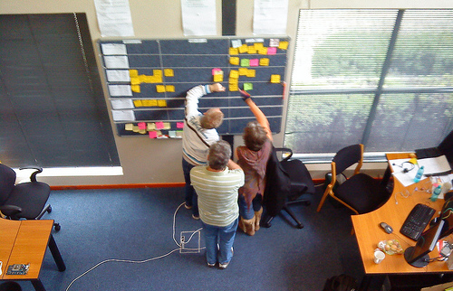
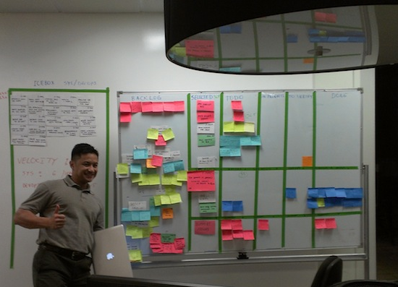
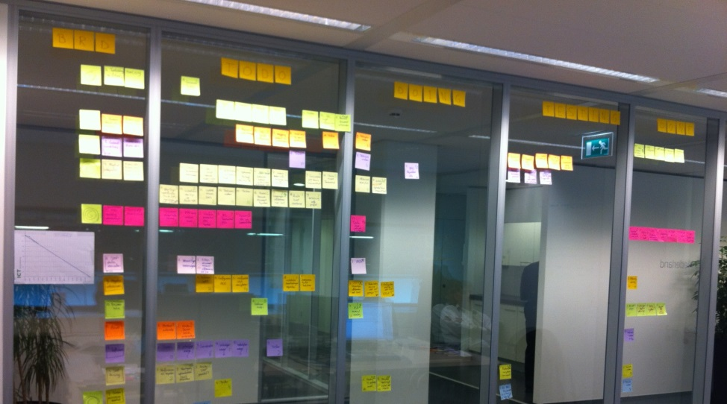
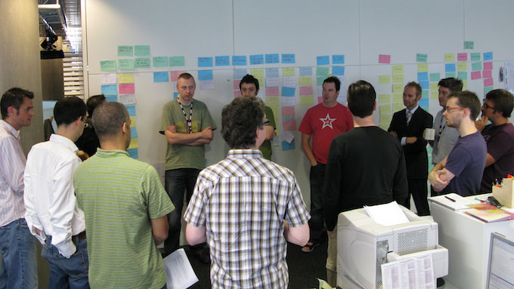

Slide 12
Opbrengsten van Scrum
- Snelheid ↑
- Samenwerking & plezier ↑
- Kwaliteit ↑

Slide 13
Geheimen van Scrum
Sprints met feedback loops
Heldere structuur rollen
ceremonies
instrumenten
Transparantie
Focus op verbetering
Timeboxen

Slide 14
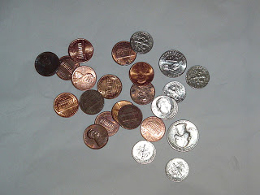
Penny Game
Team
Scrum Master (leidt ceremonies)
Product Owner (PO)

Slide 15
Penny Game
Team
Scrum Master (leidt ceremonies)
Product Owner (PO)
elk teamlid voegt waarde toe door de munten om te draaien
alle munten gaan langs het hele team en dan naar de PO
oplevering: eerste munt bereikt de PO
PO neemt deze tijd op

Slide 16
Penny Game
Drie Sprints
met verschillende regels
tussendoor Retro (1 min) en Sprint Planning (1 min)

Slide 17
Penny Game
Sprint 1 draaien met verkeerde hand
eerst alle 15 munten draaien, dan pas doorgeven
batch = 15

Slide 18
Penny Game
Retro (1 min) - wat ging goed
- wat kan beter
- actiepunt voor volgende Sprint

Slide 19
Penny Game
Sprint 1 draaien met verkeerde hand
eerst alle 15 munten draaien, dan pas doorgeven
batch = 15
Sprintplanning (1 min)
Sprint 2 draaien met verkeerde hand; batch = 5

Slide 20
Penny Game
Retro (1 min) - wat ging goed
- wat kan beter
- actiepunt voor volgende Sprint

Slide 21
Penny Game
Sprint 1 draaien met verkeerde hand
eerst alle 15 munten draaien, dan pas doorgeven
batch = 15
Sprint 2 draaien met verkeerde hand; batch = 5
Sprintplanning (1 min)
Sprint 3 draaien met verkeerde hand; batch = 5
meest waardevolle munten eerst naar PO

Slide 22

Scrum

Slide 23

eduScrum

Slide 24
Doelen van eduScrum
beter leren samenwerken
slimmer, sneller, beter leren
persoonlijke ontwikkeling
Kaizen mindset

Slide 25
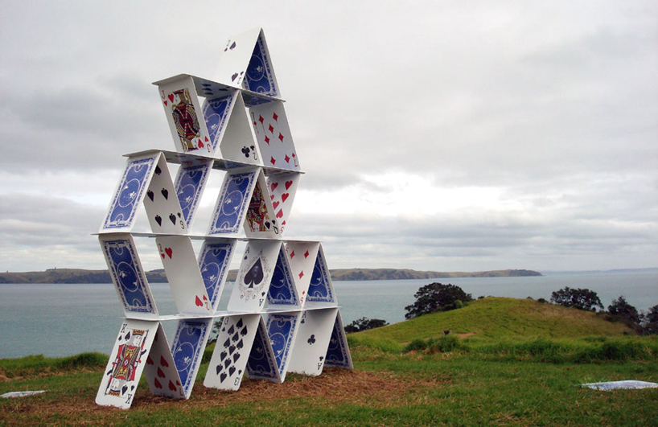
Hoe werkt eduScrum

Slide 26
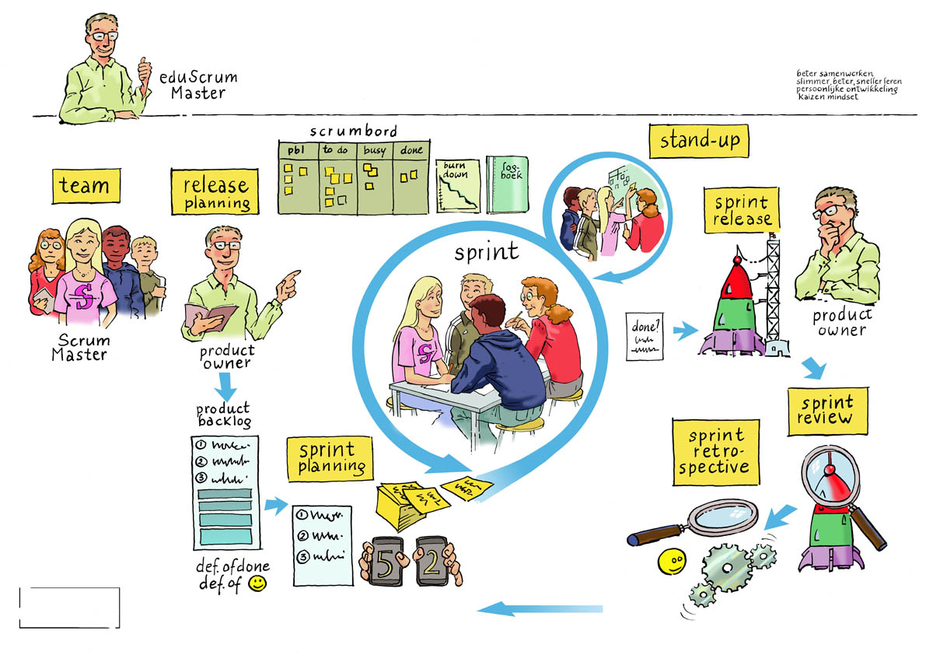


Slide 27
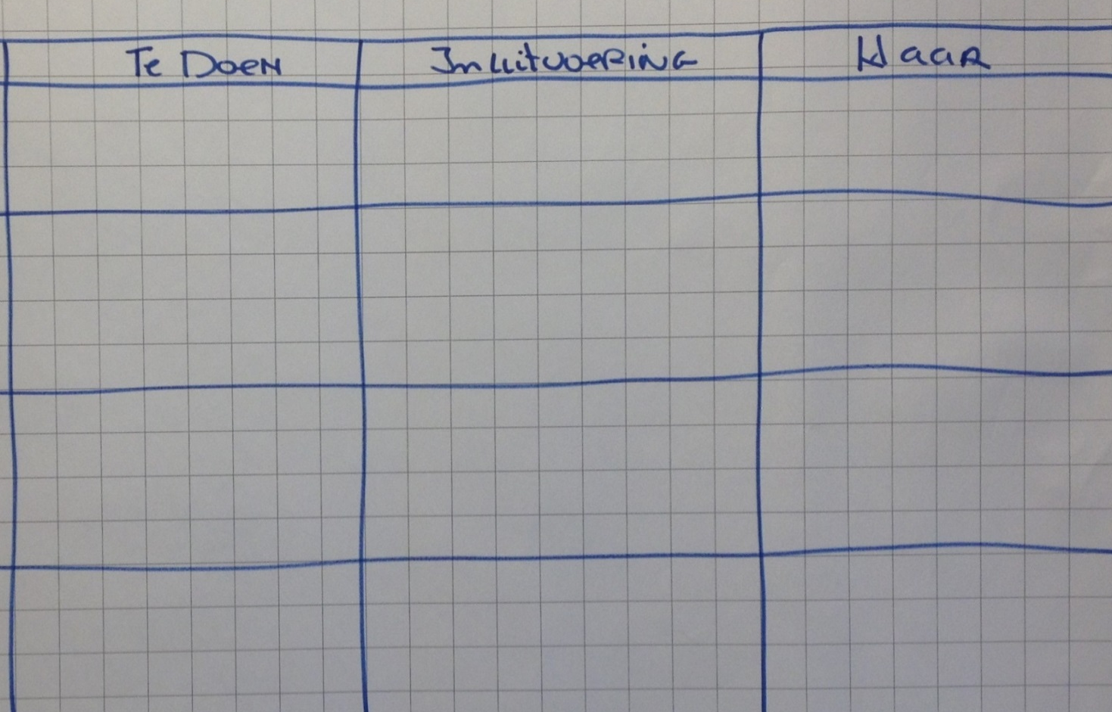
Scrumbord
To do Busy Done

Slide 28
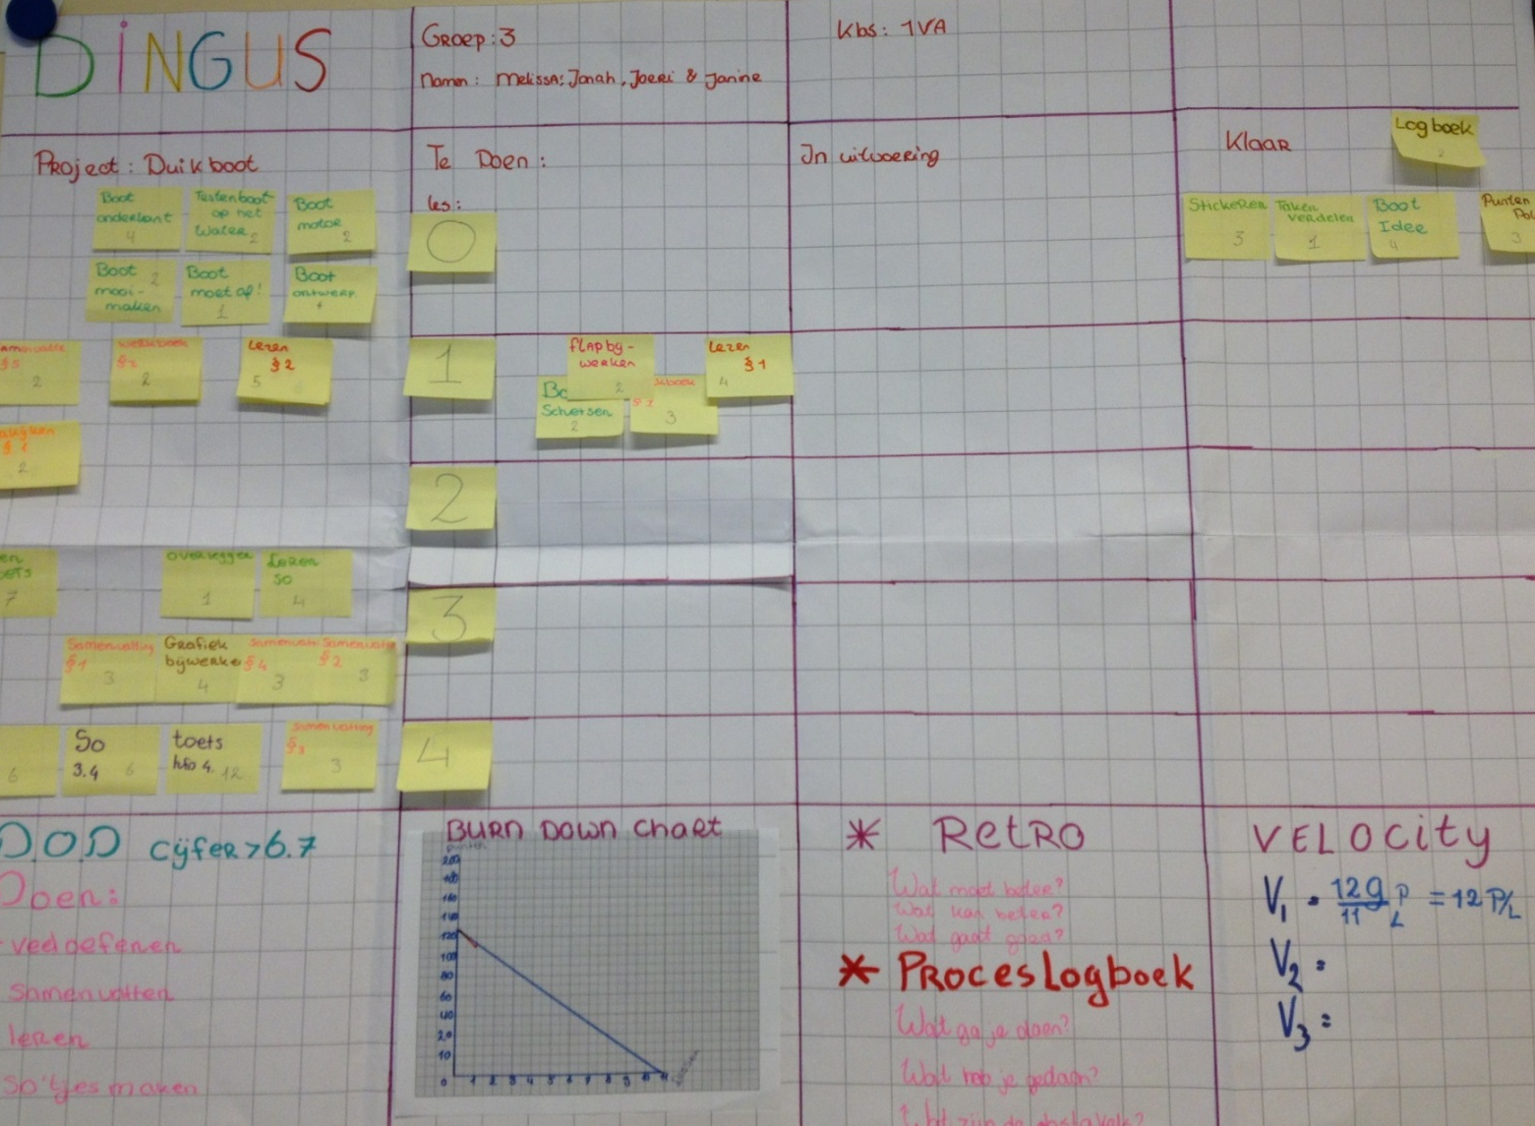
Scrumbord

Slide 29
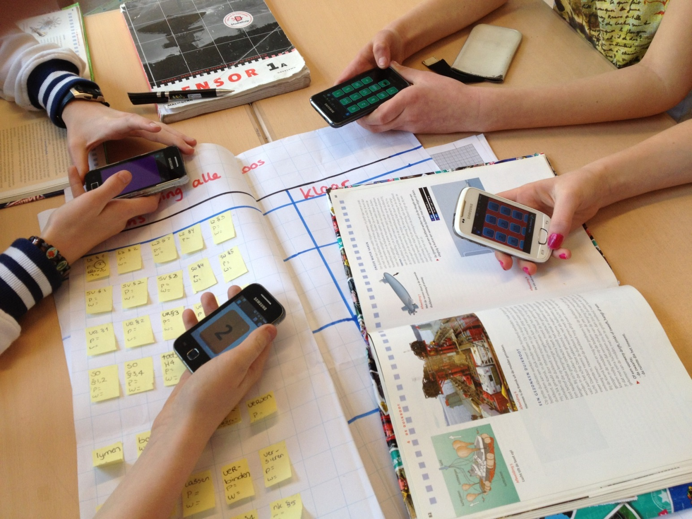
Volgende Sprint
Sprint Planning
Stand Up (elke les)
Aan het werk (elke les)
Release
Review
Retro
Volgende Sprint

Slide 30
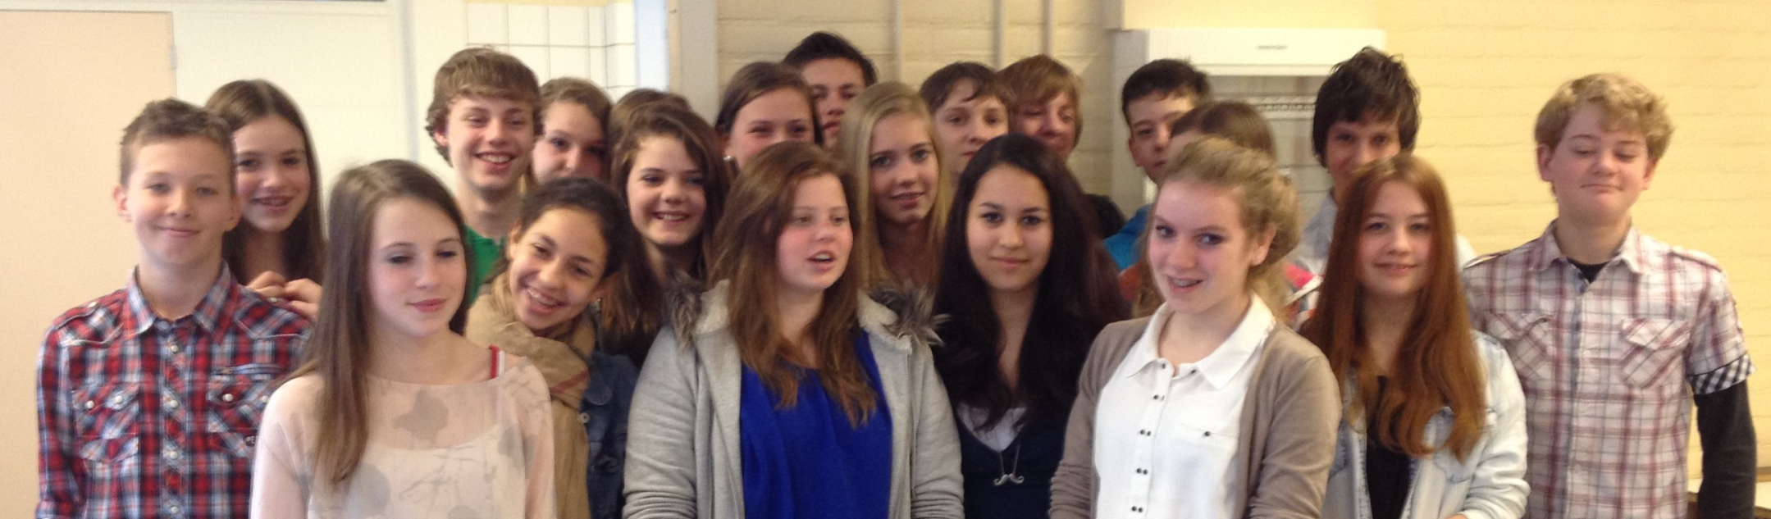

Slide 31
Je moet meer verantwoordelijk zijn
want mensen rekenen op je.
Er wordt meer van je verwacht,
dus je moet wel. Een fijne motivatie.
Je hebt een duidelijker overzicht,
dat confronteert en motiveert.
Ik ben minder verlegen.
Je gaat sneller en slimmer
en makkelijker werken.
Ik doe beter mijn best om iets te begrijpen,
goed nieuws dus.
Je leert jezelf beter kennen
en dat is best handig.

Slide 32
samenwerken 80 %
plezier in het vak 60 %
slimmer leren 48 %
kwaliteiten ontwikkelen 58 %
prettiger in de klas 51 %

Slide 33

Leerjaar | vak | Cijfergemiddelde met eduScrum | Cijfergemiddelde parallelklassen zonder eduScrum
5 vwo | Scheikunde | 6,9 + 1,6 | 5,3
5 havo | Scheikunde | 6,9 + 0,9 | 6,0
3 havo | Scheikunde | 6,5 + 1,0 | 5,5
3 vwo | Scheikunde | 7,0 + 0,8 | 6,2
3 havo | Natuurkunde | 7,0 + 1,3 | 5,7
3 vwo | Natuurkunde | 7,5 + 1,7 | 5,8

Slide 34
Opbrengsten voor docenten
- zelfverantwoordelijke studenten
transparantie
tijd voor belangrijke werk
ontspannen werken
plezier en voldoening

Slide 35
Eduscrum bij Biologie
Productbacklog
Soorten leeractiviteiten
Rol van leermiddelen
Relatie met concept-context

Slide 36
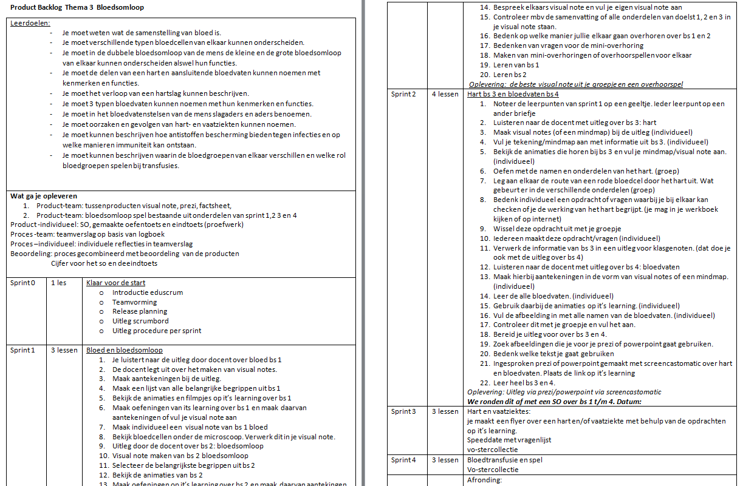
Productbacklog

Slide 37
Soorten leeractiviteiten
Grote variatie aan actieve werkvormen
Individueel als in de groep
Metacognitieve vaardigheden
  Bijdrage aan leren leren
  Reflecteren

Slide 38
Rol van leermiddelen
Veel mogelijkheden
“gewoon” opdrachten uit het boek
Combinatie met bronnen en opdrachten op de elo
Gebruik van ict-tools

Slide 39
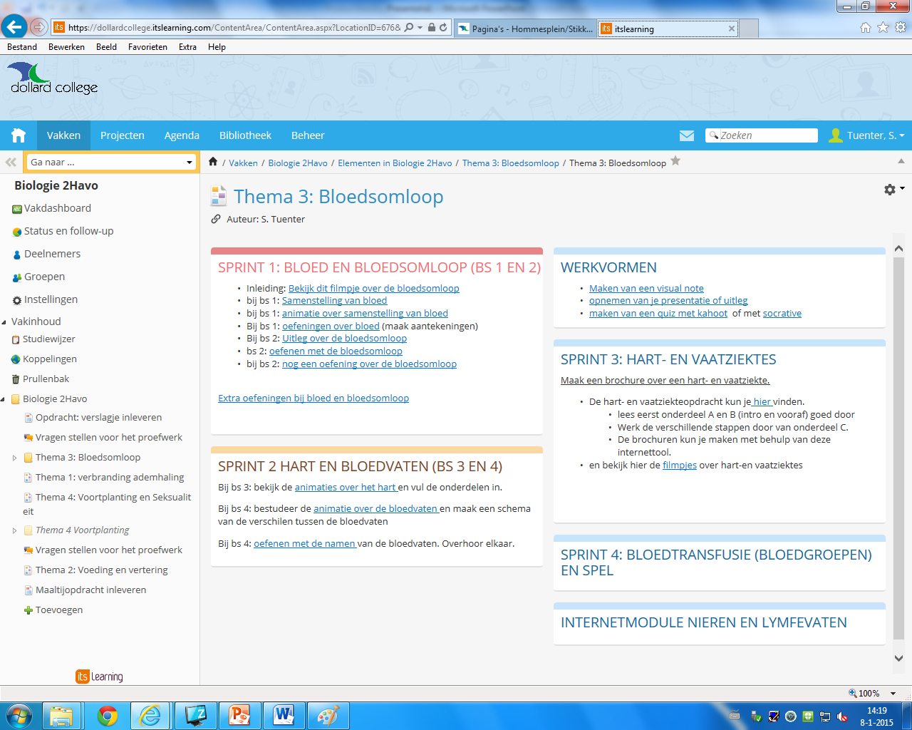

Slide 40
Scholing
introductie ja / nee
scholing vijf dagdelen + presentatie
coaching tijdens lesbezoek
intervisie
certificering

